Slide 1

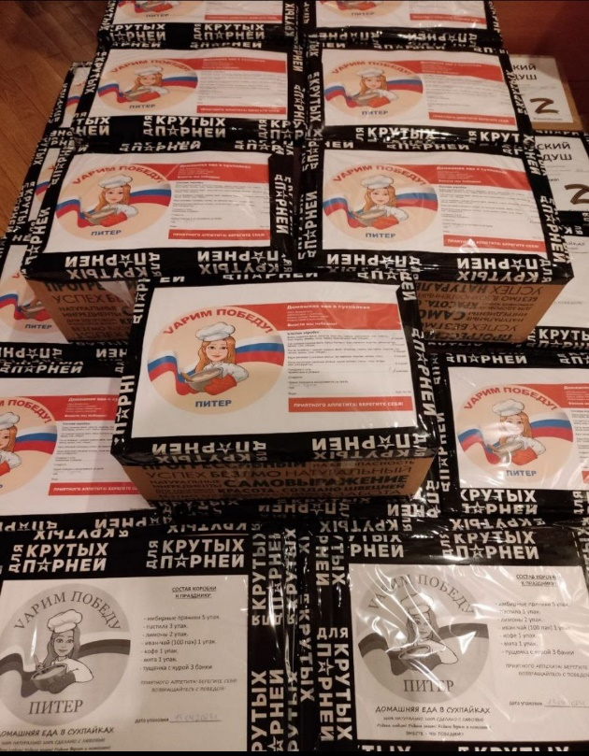
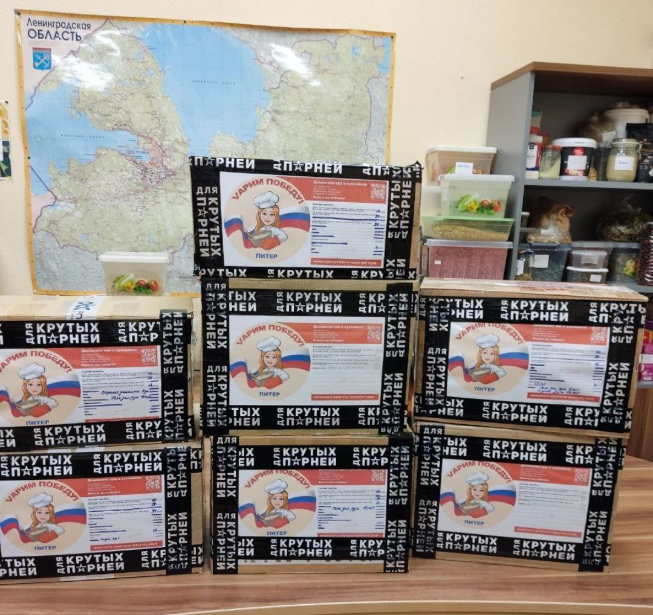
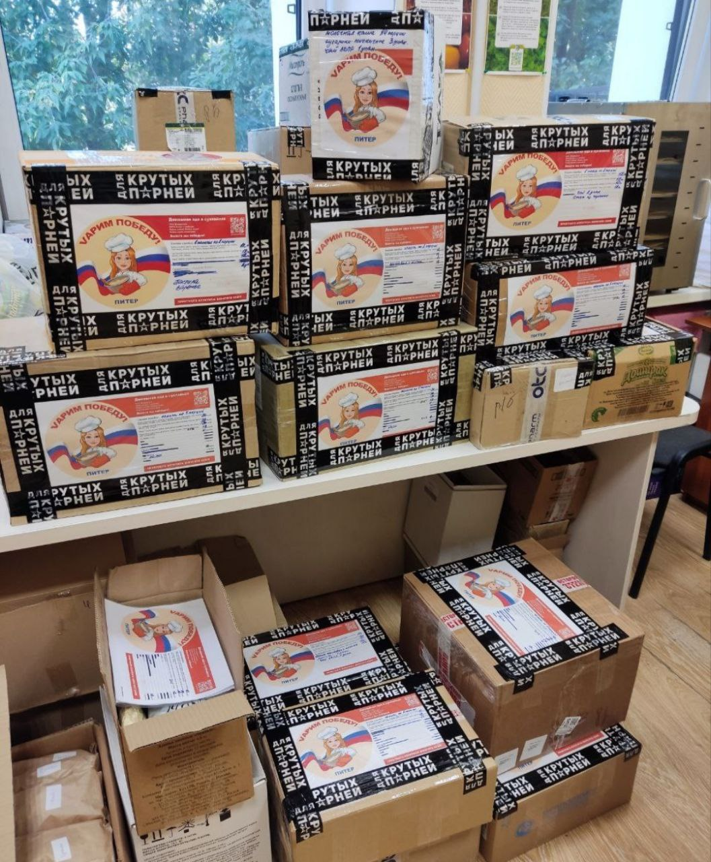
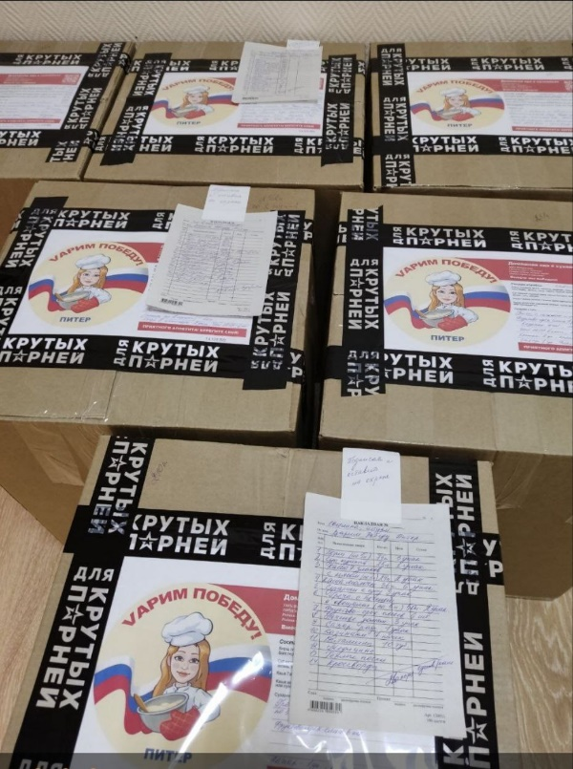
ВАРИМ ПОБЕДУ ПИТЕР
Домашняя еда в сухпайках. 100% с любовью. 100% натурально.
На безвозмездной основе. Для военных в зоне СВО.

Slide 2
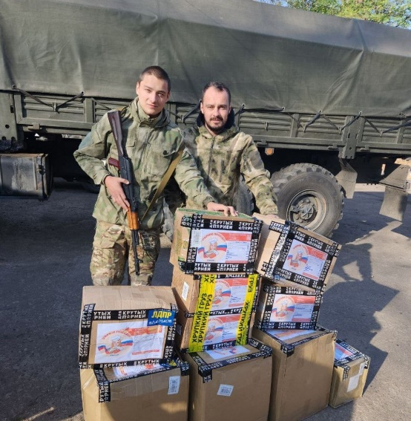
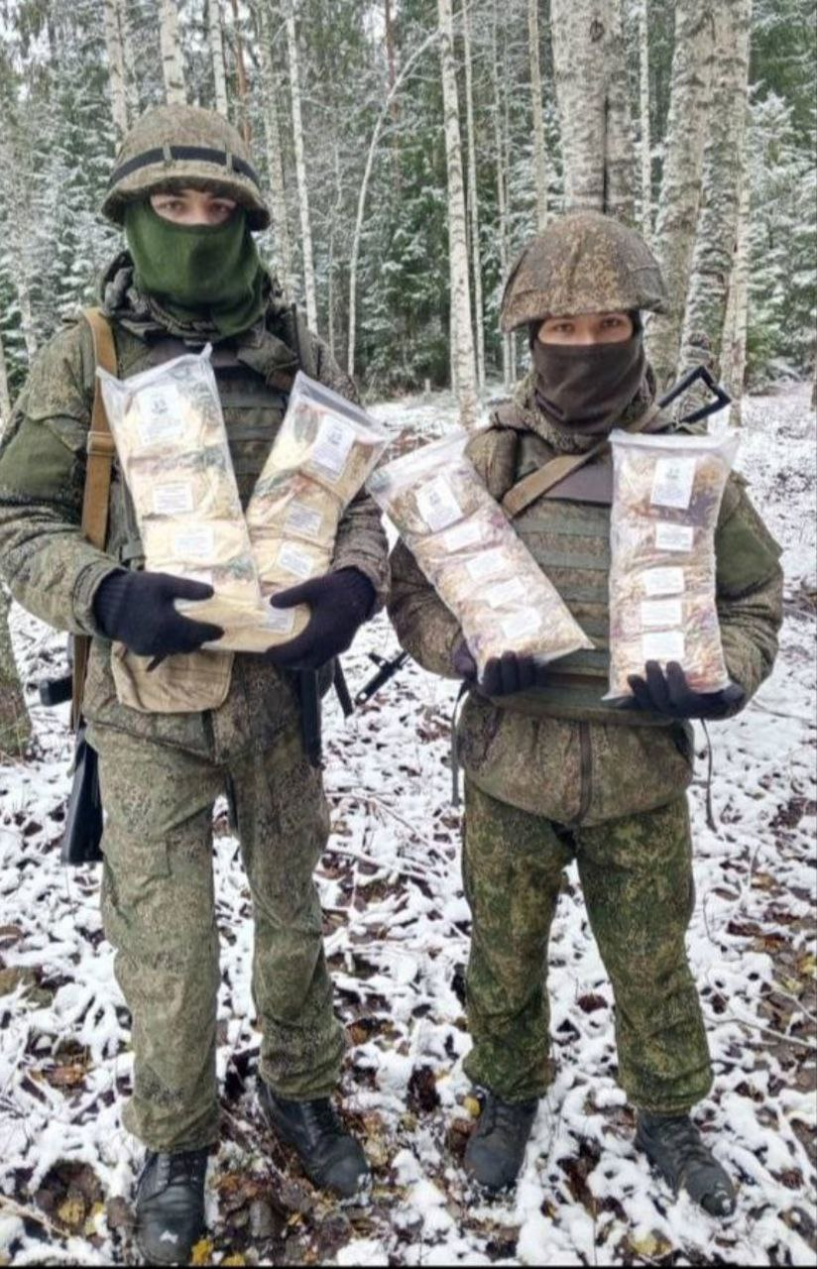
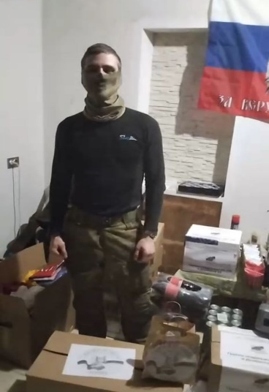
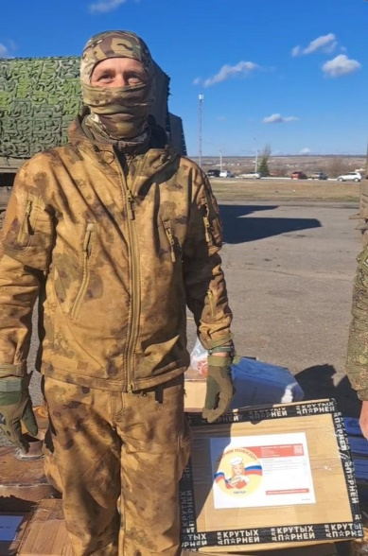
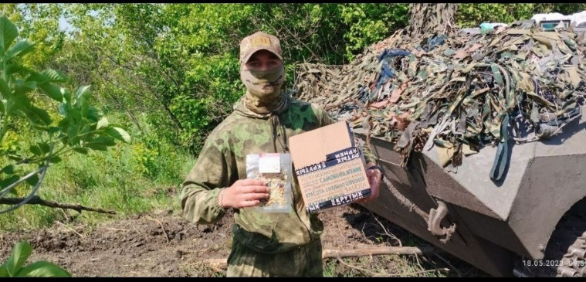
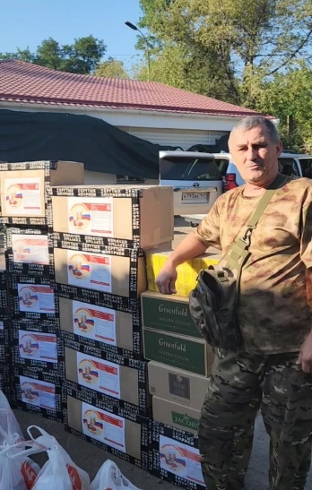
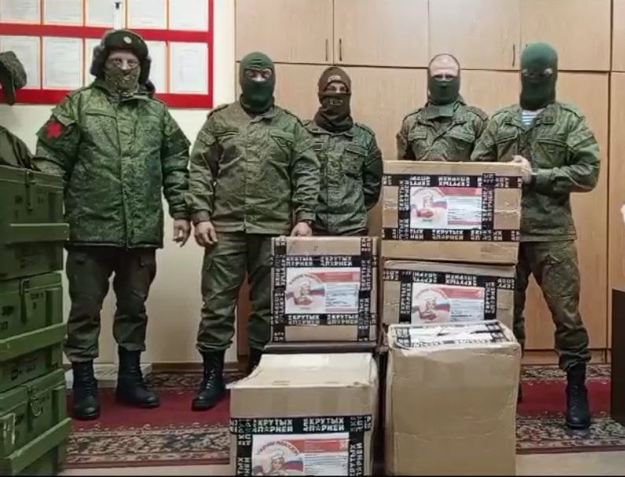
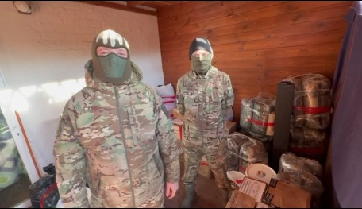
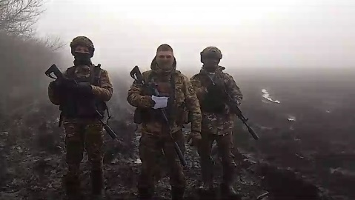
Парням нравится!
Мы, группа добровольцев из Санкт-Петербурга и Ленинградской области. На благотворительные пожертвования мы готовим и безвозмездно отправляем на фронт нашим военнослужащим домашнюю еду в сухпайках. Это 100% натуральная и питательная пища, которую не нужно варить, полностью готовая к употреблению - открыл и поел. Такая еда необходима воину в зоне СВО ежедневно, чтобы можно было взять с собой, когда нет возможности готовить и возить с собой баулы с тяжёлым провиантом.
Мы поставляем наши сухпайки с февраля 2023 года в разные военные подразделения в зону СВО. Парни уже оценили нашу еду, много положительных отзывов и заявок с фронта.
За 1,7 года мы поставили в зону СВО более 75 тысяч сухпайков с домашней едой, целебными чаями ручной сборки и питательными перекусами и сладостями.

Slide 3
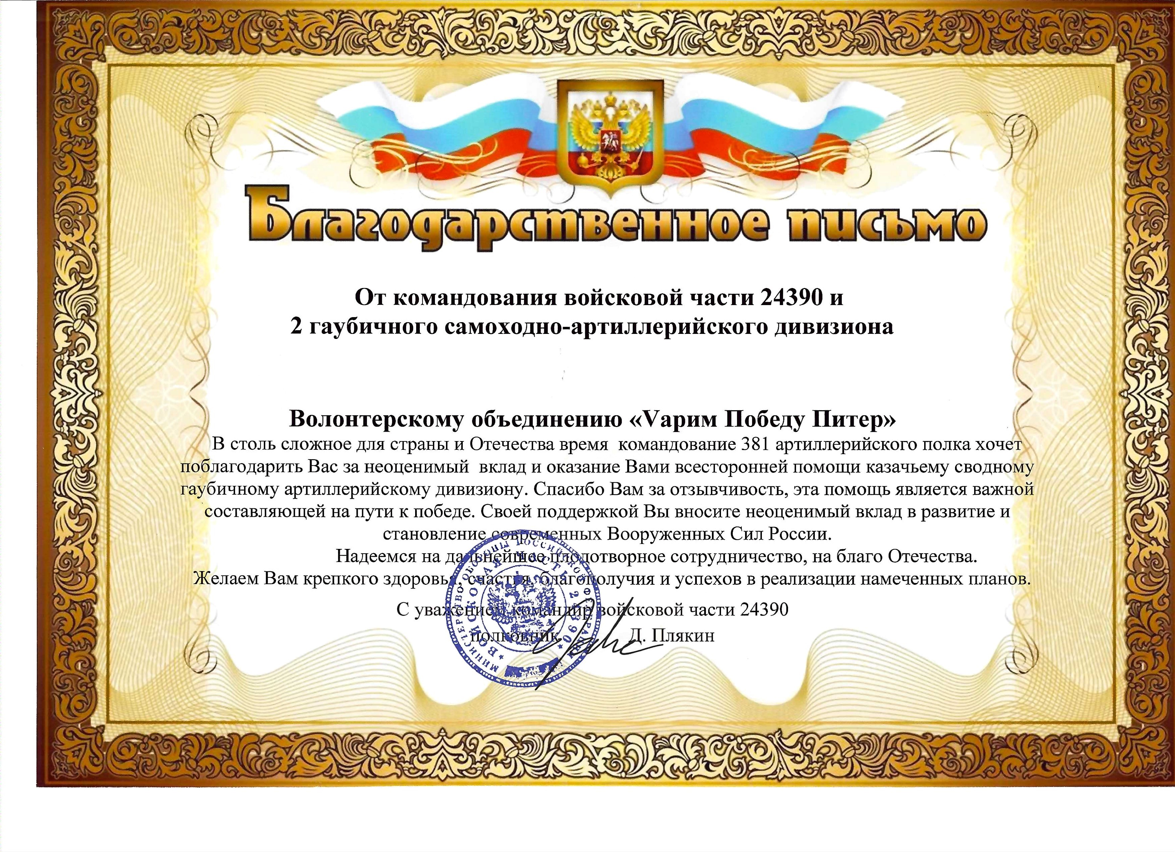





Помимо ценных для нас душевных отзывов от парней с передовой, мы получили благодарственные письма от командования войсковых частей, а также почётные грамоты.

Slide 4
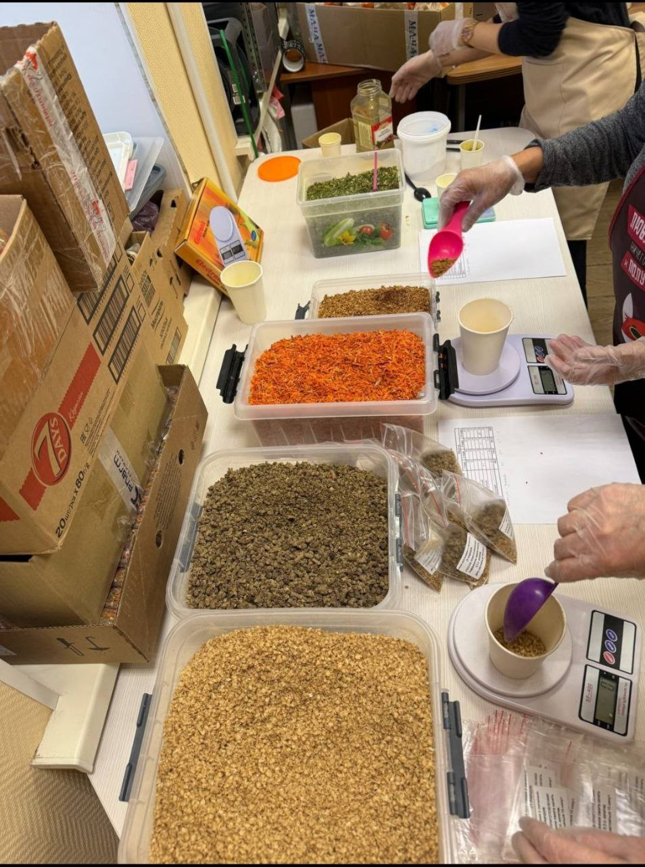
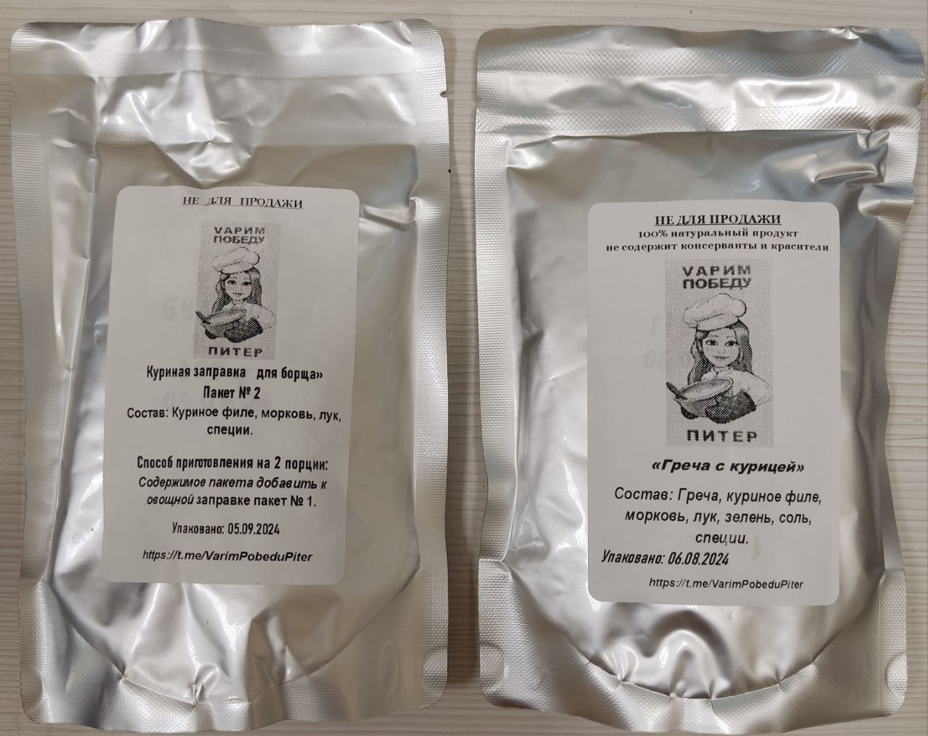
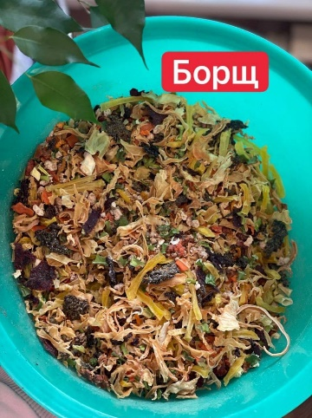
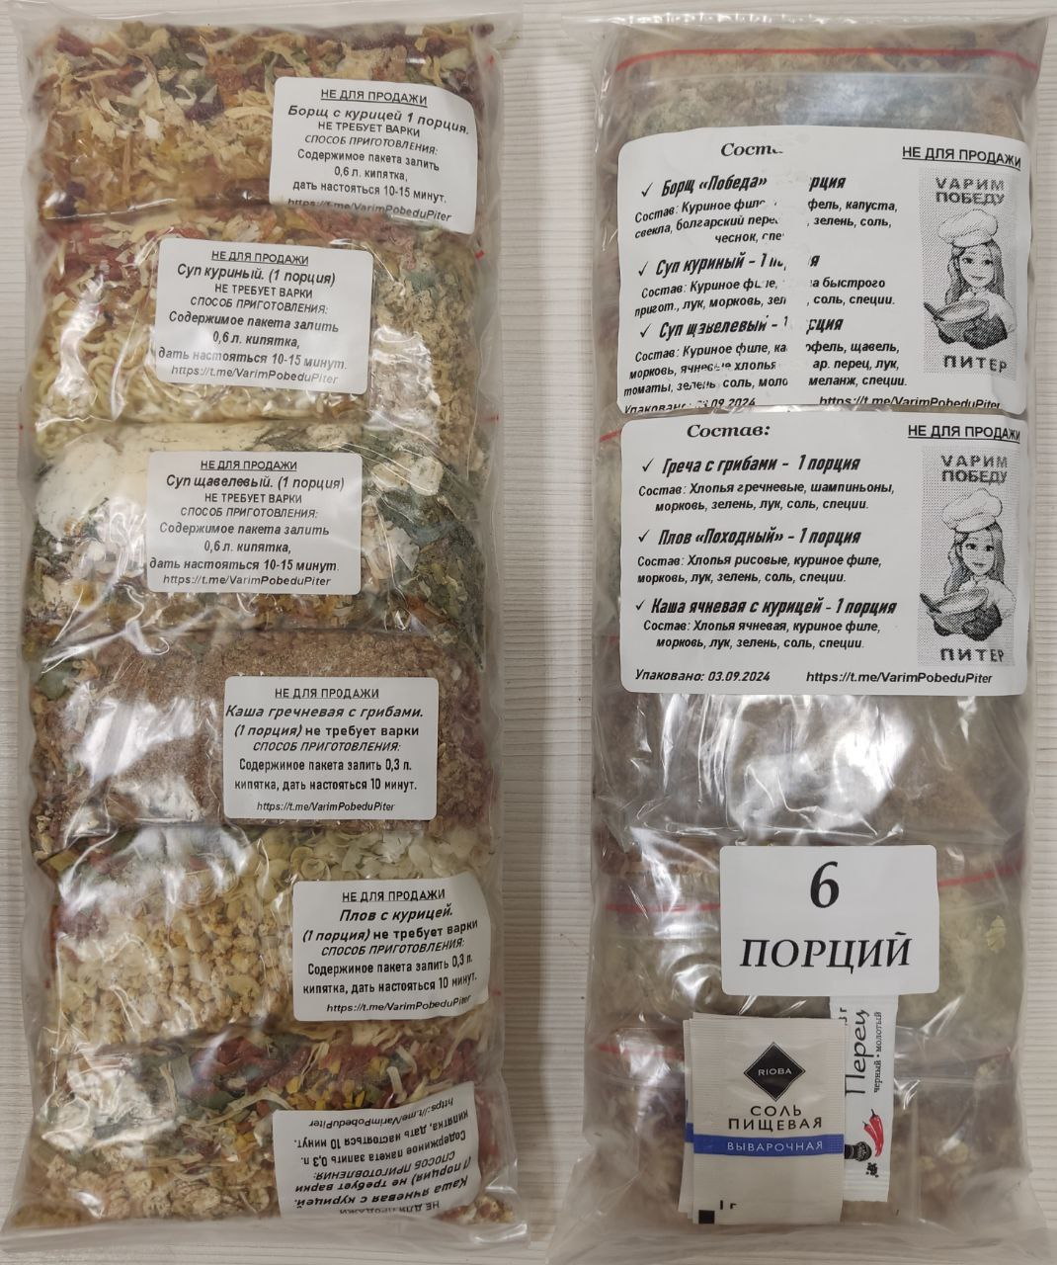
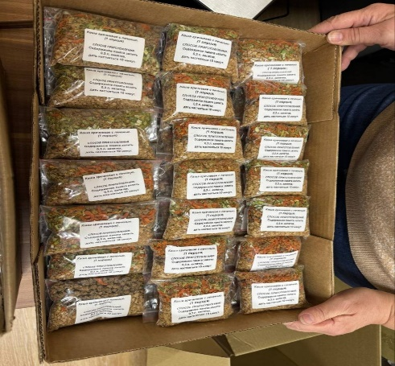
Наш ассортимент
С помощью благотворительных пожертвований и добровольной помощи жителей Санкт-Петербурга и Ленинградской области мы закупили профессиональные дегидраторы и на них сушим на основе поварских техкарт продукты после тепловой обработки, чтобы далее собрать и упаковать полезное и вкусное домашнее блюдо, полностью готовое к употреблению.
В нашем ассортименте сейчас: борщ «Победа», куриный суп, рассольник «Питерский», каши с печенью, мясом, грибами, плов «Походный», молочная каша «Как у мамы».
Также с помощью отделения партии ЛДПР в Санкт-Петербурге в лице Ененкова Е.В. мы освоили профессиональный автоклав и пополнили наш ассортимент готовыми блюдами в реторт-пакетах, которые не требуют приготовления и добавления воды, полностью готовые к употреблению. Спрос на этот ассортимент очень большой у всех подразделений, особенно тех, кто выполняет «оперативные» задания в зоне СВО.

Slide 5
Готовить с нами можно разными способами:
▶ Если у Вас есть дегидратор (сушилка, духовка), то Вы можете делать заготовки. Либо просто подготавливать продукты к сушке (чистить, резать...).
▶ Если у Вас есть свободное время, то Вы можете участвовать в фасовке, упаковке и комплектации посылок.
▶ Вы можете рассказывать о нас в своих соцсетях, приглашать к нам своих друзей, единомышленников. Чем больше будет наша группа, тем больше наших воинов в зоне СВО мы сможем накормить.
▶ Если у Вас есть автомобиль, Вы можете помогать нам с транспортировкой по городу.
▶ Если Вы - it-специалист и умеете настраивать, продвигать сообщества, знакомы с web-дизайном, пишите, Вы нам очень нужны.
▶ Если у Вас есть возможность, поддержите нас финансово.

Slide 6



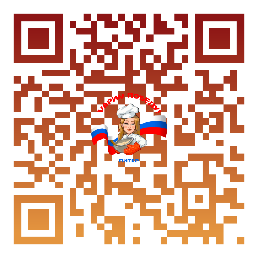
Как нас найти?
Мы в Telegram: https://t.me/VarimPobeduPiter
Мы в ВКонтакте: https://vk.com/varim_pobedu
Мы на Dobro.ru: https://dobro.ru/organizations/10119608/info
Наш пункт фасовки в г. Санкт-Петербург: ул. Маркина, д.12а
Реквизиты для благотворительности: через СБП по номеру +79214261819 на Тбанк

